Slide 1
UML Use-Cases

Slide 2
Was ist ein Use Case Diagramm
Dienen zur Zusammenfassung der Angaben über die Benutzer in einem System
Für die Erstellung verwendet man spezielle Symbole und Konnektoren
Ein effektives UML-Anwendungsfalldiagramm unterstützt und veranschaulicht:
Szenarien, in denen System mit Personen, Organisationen oder externen Systemen interagiert
Ziele, bei deren Verwirklichung Ihr System diese Entitäten unterstützt
Umfang ihres Systems

Slide 3
Wann sind Anwendungsdiagramme sinnvoll?
Anwendungsdiagramme nicht sehr detailliert
Sie stellen Beziehungen zwischen Anwendungsfällen, Akteuren und Systemen da
Eignen sich ideal für folgende Zwecke:
Darstellung der Ziele von System-Benutzer-Interaktionen
Definition und Organisation funktionaler Anforderungen
Angaben zu Kontext und Anforderungen eines Systems
Modellierung des grundlegenden Einflusses in einem Anwendungsdiagramm

Slide 4
Komponenten/Symbole und Notationen von/in Use Case Diagrammen
Um zu verstehen, worum es sich bei Use Case- bzw. Anwendungsfalldiagrammen handelt, muss man zunächst die Bausteine verstehen, aus denen sie sich zusammensetzen. Diese werden auf den folgenden Folien erklärt.
Bei Anwendungsfalldiagrammen kommt eine ziemlich einfache Notation zum Einsatz, die weniger unterschiedliche Symbolarten umfasst als andere UML-Diagramme#

Slide 5
Akteure
Nutzer die mit einem System interagieren
Können Personen, Organisationen oder auch externe Systeme sein
In jedem Fall handelt es sich um externe Objekte die Daten produzieren und konsumieren

Slide 6
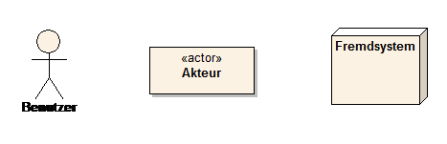
Akteure
Die UML gibt die Strichfigur als Akteur Symbol vor. Wenn kein menschlicher Akteur gemeint ist, kann auch das Rechteck mit Stereotyp <<Actor>> verwendet werden. Und der rechte Quader kann als alternatives grafisches Symbol für ein Fremdsystem verwendet werden.

Slide 7
System
kein direktes, logisches Modellelement der UML
Mit System ist der Kontext des Anwendungsfalles gemeint, in dem die vom Anwendungsfall spezifizierten Aktionen ausgeführt werden.
System kann Klasse repräsentieren oder eine Komponente

Slide 8
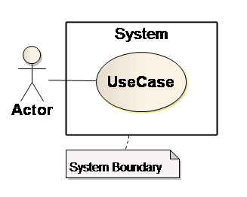
System
Ein System wird durch einen oder mehrere Systemrahmen (Boundary) gezeigt , die Use Cases – die Leistungen und Dienste -, die das System erbringen soll, werden in den Systemrahmen gezeichnet.

Slide 9
Ziele
Das Endergebnis der meisten Anwendungsfälle. Ein gelungenes Diagramm sollte die Aktivitäten und Varianten darstellen, die zur Verwirklichung des Ziels führten.

Slide 10
Anwendungsfälle
Ein Anwendungsfall spezifiziert eine Funktion ,die von einem System ausgeführt werden und zu einem Ergebnis führen das üblicherweise von Bedeutung für einen Akteur oder Stakeholder ist.

Slide 11
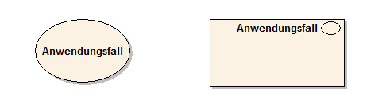
Anwendungsfälle
Linke Abbildung ist die Standartnotation
Zweite Möglichkeit ist einen Anwendungsfall mit einem Rechteck darzustellen

Slide 12
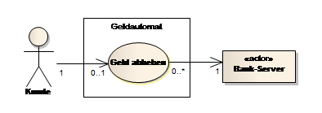
Assoziationen
Die Anwendungsfälle und Akteure stehen in bestimmter Beziehung zueinander. Die Beziehungen werden mit Linien modelliert. Eine solche Verbindung von Akteur und Anwendungsfall bedeutet, dass beide miteinander kommunizieren.
Üblicherweise verwendet man keine Navigationsangaben. Gerichtete Assoziationen sind aber erlaubt. Sie bedeuten keine Datenflussrichtung - so werden sie meist interpretiert -, sondern geben den Initiator der Kommunikation zwischen Akteur und System an.

Slide 13
Systemgrenzen
Der Systemumfang wird in Anwendungsfalldiagrammen mit einem Kästchen umrahmt. Alle Anwendungsfälle außerhalb des jeweiligen Kästchens liegen außerhalb der Systemgrenzen. So würde „Psychokiller“ beispielsweise in dem Anwendungsfalldiagramm für Kettensägen nicht zum Systemumfang der dargestellten Berufe zählen.

Slide 14
Pakete
Eine UML-Form zur Gruppierung unterschiedlicher Elemente. Genau wie bei Komponentendiagrammen werden diese Gruppierungen als Dateiordner dargestellt.

Slide 15
Beispiel(Nicht Übung)
Dieses Use-Case-Diagramm stellt den Online-Shop aus Sicht des Distributors dar - also desjenigen, der die Bestellungen tatsächlich ausliefert. Um an die entsprechenden Kunden- und Bestelldaten zu kommen, muss er sich im Online-Shop erstmal anmelden: Der Use-Case Benutzernamen und Passwort eingeben beschreibt dieses Login.
Über eine include-Assoziation ist der Use-Case Zugriffsberechtigung überprüfen mit dem Use-Case Benutzernamen und Passwort eingeben verbunden. Das bedeutet, dass bei jedem Login die Zugriffsberechtigung überprüft wird - sonst würde das Login auch nicht viel Sinn haben.
Darüberhinaus kann der Distributor Kunden- und Bestelldaten herunterladen.

Slide 16
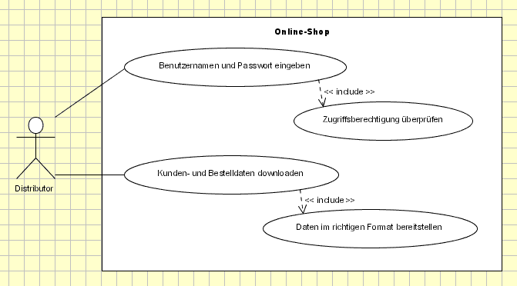

Slide 17
Übung
Ein Kunde möchte mit der Bankomatkarte Geld am Automaten abheben. Der Akteur Kunde charakterisiert die Rolle des Kunden und ist die Generalisierung für die Akteur-Rolle Kunde der eigenen Bank. Der spezialisierte Akteur Kunde der eigenen Bank kann über die Rolle Kunde den Anwendungsfall Authentifizieren ausführen, der für beide Kundenarten gleichermaßen abläuft. Dieser Anwendungsfall enthält den Anwendungsfall Konto- und Pin-Kontrolle, bei dem die Berechtigung des Kunden zur Kartennutzung überprüft wird. Wurde mehrfach eine falsche PIN eingegeben (Constraint: {3x falsch angemeldet}), wird die Karte eingezogen. Um dies zu modellieren, wird der Anwendungsfall Authentifizieren mit dem Anwendungsfall Karte einziehen erweitert. Dieser wird nur unter der Bedingung, dass der Kunde sich mehrfach nicht identifizieren konnte, abgearbeitet.
Der Akteur Kunde der eigenen Bank kommuniziert direkt (nicht über die Rolle Kunde) mit dem Anwendungsfall Geld einzahlen. Der Kunde hingegen hat keine Beziehung zu dem Use Case Geld einzahlen und darf dies somit auch nicht tun.

